Slide 1
СЈЕМЕ И ПЛОД
Професор: Наталија Срдић

Slide 2
ПОНОВИМО!

Slide 3
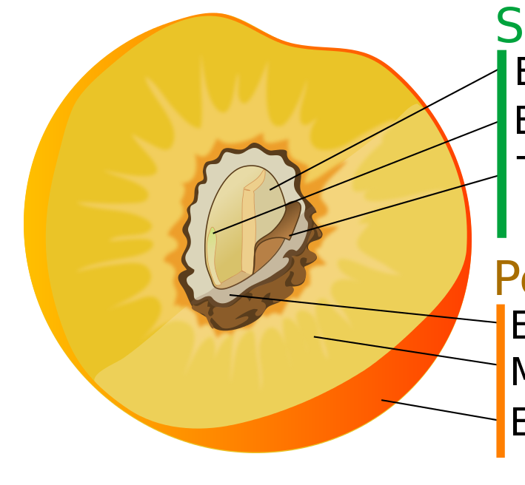
Шта је плод?
Плод је орган биљке у којем се развија сјеме. Увјек се развија из оплођеног цвијејта.
Како је грађен плод?
Сваки плод има спољашњи омотач (плодов омотач) и сијеме.

Slide 4
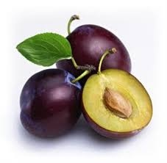
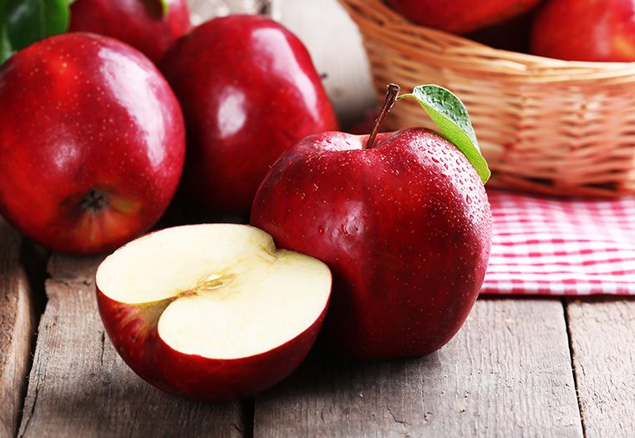
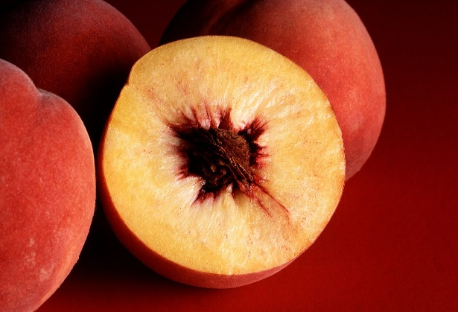
Према грађи плодовог омотача плодови могу бити:
Сочни
Полусушни
Сушни
Сочни плодиви имају сочан плодов омотач.

Slide 5
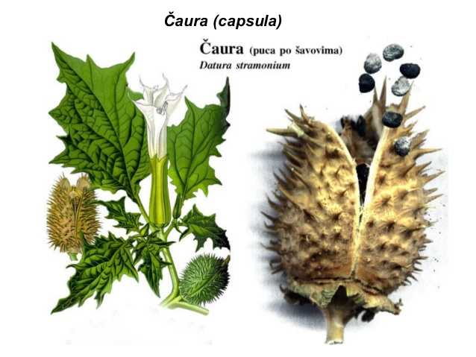
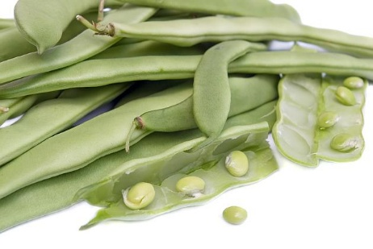
Сушни плодови имају сув плодов омотач.
Могу бити пуцајући и непуцајући плодови.
Пуцајући плодови пуцају да се сијеме ослободи.
Непуцајући не пуцају, тек након њиховог труљења
сјеме се ослобађа.

Slide 6
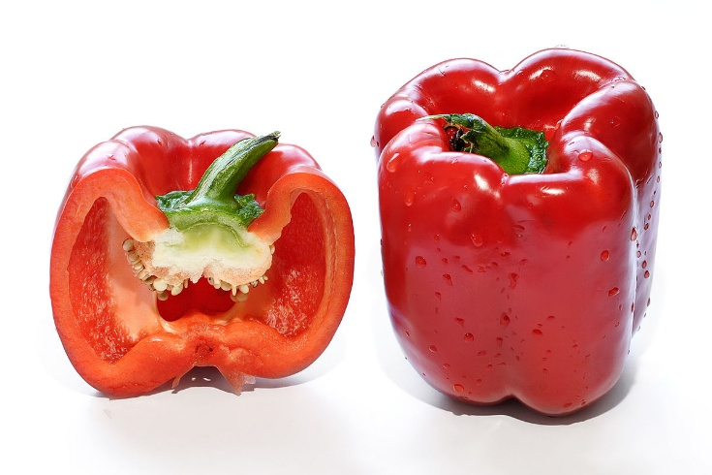
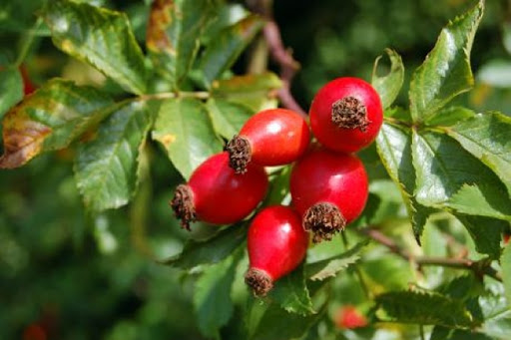
Плусушни плодови су папирика, шипак итд.
Која је улога плодовог омотача?
Плодов омотач омогућава расијавање плодова. Сочне плодове расијавају птице и друге животиње које се са њима хране.

Slide 7
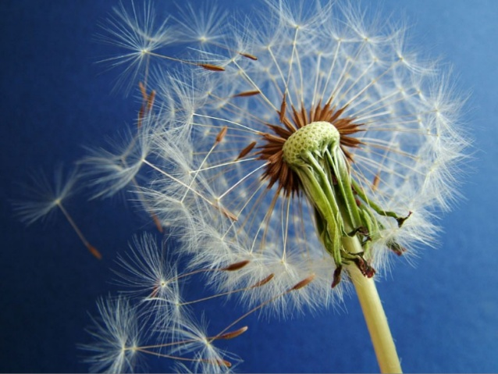
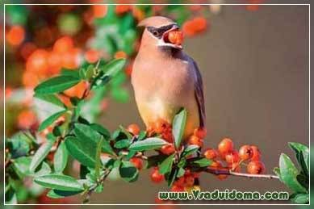
Процес разношења сјемена и плодова назива се расијавање!

Slide 8
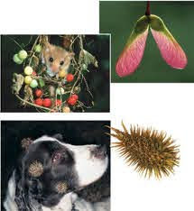
Рaсијавању помаже:
Човјек
Вода
Вијетар
Животиње
И на тај начин сјеме доспије далеко од родитељске биљке

Slide 9
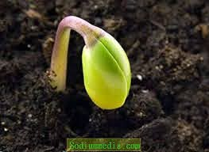
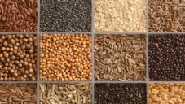
Шта омогућава клијање сијемена?
Вода, топлота и сунчева свијетлоср су основни услови клијања.
За почетак живота клица користи храну из котиледона.
Тек када развије листове почиње да бавља процес фотосинтезе.

